Slide 1
Администрация городского округа
город Уфа Республики Башкортостан
Формирование единой системы кадрового резерва на муниципальной службе в городе Уфе

Slide 2
Цели и задачи проекта
Цели
создание эффективной системы расстановки и ротации руководителей и специалистов;
Задачи
улучшение качественного состава муниципальных служащих;
формирование базы данных о кандидатах в резерв на замещение должностей органов местного самоуправления;
обеспечение стабильности и повышения эффективности деятельности органов местного самоуправления.
стимулирование повышения профессионализма и компетентности муниципальных служащих;
сокращение сроков закрытия вакансий.
2

Slide 3
Назначение на муниципальную службу
РОТАЦИЯ (внутренняя, внешняя)
- Проверка представленных сведений
РЕЗЕРВ РАЗВИТИЯ, ФУНКЦИОНИРОВАНИЯ
- Оценка профессиональной пригодности
КОНКУРСНАЯ ПРОЦЕДУРА
- Анализ документов
- Согласование
- Перевод
- Проверка представленных сведений
- Собеседование
- Согласование
- Тестирование
- Собеседование
- Конкурсное задание
ВАКАНТНАЯ
ДОЛЖНОСТЬ
3

Slide 4
Структуры формирующие кадровый резерв
Управление коммунального хозяйства и благоустройства
Управление образования
Комитет по физической культуре и спорту
Управление по земельным и имущественным отношениям
Комитет по молодежной политике
Управление по опеке и попечительству
Управление по культуре и искусству
Главное управление архитектуры и градостроительства
Комитет по управлению муниципальной собственностью
Финансовое управление
Демский район
Калининский район
Кировский район
Ленинский район
Октябрьский район
Орджоникидзевский район
Советский район
Аппарат Администрации
4

Slide 5
Информация о нормативных правовых актах
Постановление Администрации ГО г. Уфа РБ «Об утверждении Положения о порядке формирования кадрового резерва на муниципальной службе Администрации городского округа город Уфа Республики Башкортостан» от 27.03.2017 г. № 338;
Постановление главы Администрации ГО г. Уфа РБ «О внедрении и эксплуатации единой городской системы ведения реестра муниципальных служащих «Реестр муниципальных служащих от 16.02.2009 г. № 614;
Положение о порядке формирования кадрового резерва на муниципальной службе в городском округе город Уфа Республики Башкортостан, утвержденное постановлением главы Администрации ГО г. Уфа РБ от 22.12.2009 г. № 6403;
Распоряжение Администрации ГО г. Уфа РБ от 25.09.2017 г. №462-рк.
5

Slide 6
Формирование резерва на муниципальной службе
Резерв функционирования
Пополнение резерва
По результатам конкурса на вакантную должность
По результатам аттестации
Резерв развития (по отраслям без закрепления к конкретной должности
Высшие, главные и ведущие группы должностей
Старшая и младшая группа должностей
Формируется на основе:
Рекомендаций аттестационных и конкурсных комиссий
Самовыдвижение кандидатов
Рекомендации рук. Предприятий, учреждений, общественных организаций и политических партий.
Формируется на конкурсной основе 1 раз в 3 года
Исключение из резерва
Назначение на должность
Увольнение по виновным основаниям
По заявлению гражданина (м/сл.)
Несоблюдение запретов и ограничений
Результаты аттестации
Состояние здоровья
Заявление руководителя
Предельный возраст
Зачислено в резерв 267 чел.
Приняли участие в конкурсе 590 чел.
Зачислено в резерв 417 чел.
6

Slide 7
Виды и источники формирования
кадрового резерва
Создается из числа перспективных сотрудников с целью их продвижения на освободившиеся или созданные вышестоящие должности
Создается из сотрудников других организаций и выпускников учебных заведений
ВНУТРЕННИЙ РЕЗЕРВ
ВНЕШНИЙ РЕЗЕРВ
Источники формирования:
специалисты и руководители демонстрирующие желание развиваться и продвигаться по карьере, которые имеют соответствующее образование, знание и опыт
Источники формирования:
кандидаты, профессиональная специализация которых отвечает выдвинутым требованиям;
руководители разного уровня.
7

Slide 8
Этапы формирования резерва кадров
Конкурс для включения в резерв развития
Отбор кандидатов для включения в резерв функционирования
Методы изучения
Анализ личных документов
Тестирование
Методы изучения
Анализ личных документов
Анализ рекомендаций
Конкурсное испытание
Анализ и оценка профессиональных достижений и служебной деятельности
Собеседование в конкурсной комиссии
Согласование с руководством и утверждение
РЕЗУЛЬТАТЫ
Зачислен в кадровый резерв
Отказ в зачислении
8

Slide 9
Кадровый резерв Функционирования
РЕЗЕРВ ФУНКЦИОНИРОВАНИЯ
Пофамильный список лиц соответствующих квалификационным требованиям для замещения руководящих должностей
Формирование осуществляется раз в 2 года и утверждается главой Администрации ГО
На одну должность муниципальной службы включается не менее двух человек
Учитываются объективные данные о кандидатах, результаты изучения их служебной деятельности и результаты последней аттестации, а также переподготовки и повышения квалификации кандидата
9

Slide 10
Основные этапы формирования
кадрового резерва функционирования
Подбор кандидатов в состав резерва
Утверждение кадрового резерва
Рассмотрение и изучение документов личного дела, резюме, оценка кандидатур (анализ деловых и личностных качеств)
Согласование состава резерва с соответствующими заместителями главы Администрации ГО г. Уфа РБ
Формирование списка кадрового резерва
10

Slide 11
Основные критерии при подборе кандидатов
в резерв
Соответствующий уровень образования и профессиональной подготовки
Опыт практической работы с людьми
Организаторские способности
Личностные качества
Состояние здоровья
Возраст
11

Slide 12
Критерии оценки эффективности и результативности деятельности муниципальных служащих Администрации ГО г. Уфа РБ
Количественные
Качественные
Временные
Соблюдение различных сроков, установленных муниципальными правовыми актами, законодательством и иными нормативными актами
Определяют эффективность исходя из наличия либо отсутствия нарушений законодательства, допущенных ошибок при выполнении должностных обязанностей
Достижение муниципальными служащими результатов, выраженных в определенных единицах измерения
количество документооборота;
количество подготовки отчетов;
количество проведенных мероприятий;
объем выполняемой работы с учетом сложности и ответственности;
и т.д.
ПРИМЕР
наличие жалоб граждан или организаций о нарушении их прав и законности;
наличие дисциплинарных взысканий;
нарушение правил внутреннего трудового распорядка;
наличие нарушений, выявленных в ходе проверок;
допущенные ошибки при подготовке документов;
меры достижений поставленных целей;
достижение поставленных целей и задач;
и т.д.
наличие просроченных обращений граждан и организаций;
наличие просроченных согласований муниципальных правовых актов;
нарушение сроков исполнения документов, поручений, планов работы;
и т.д.
12

Slide 13
Кадровый резерв Развития
РЕЗЕРВ РАЗВИТИЯ
Формируется на конкурсной основе для замещения старших и младших групп должностей муниципальной службы по отраслям и видам деятельности
Формирование осуществляется раз в 3 года и утверждается главой Администрации ГО;
Территориальные органы Администрации ГО г. Уфа РБ вправе проводить конкурс на включение в кадровый резерв Развития самостоятельно
Лица зачисляются в резерв развития без закрепления на конкретные должности
13

Slide 14
Этапы конкурса на включение в кадровый
резерв развития
Конкурс представленных документов
- компьютерное тестирование на знание Конституции РБ
- основы законодательства регулирующие местное самоуправление и муниципальную службу
- основы русского языка
- специальные вопросы по соответствующим отраслям и видам экономической деятельности
Индивидуальное собеседование в конкурсной комиссии
Конкурсная комиссия в отношении всех конкурсантов вправе принять решение о проведении дополнительного этапа конкурса
Метод групповой дискуссии
Собеседование с профессиональным психологом
Выполнение творческих заданий либо проектов, рефератов программ и т.п.
Прохождение тестирования с использованием методики оценки базовых личностных компетенций и системы оценки деловых и личных качеств претендентов
14

Slide 15
Количество кандидатов вошедших в
резерв развития
15

Slide 16
Категории участников конкурса
Из них муниципальные служащие – 6%
Работают
63 %
Не работают
25 %
Студенты
12 %
16

Slide 17
Информация о количестве муниципальных служащих назначенных на должности из кадрового резерва
Год | Количество муниципальных служащих городского округа город Уфа РБ, назначенных на должности из кадрового резерва (чел.)
 | Из резерва развития | Из резерва функционирования
2013 | 18 | 8
2014 | 32 | 9
2015 | 28 | 13
2016 | 49 | 7
2017 | 46 | 23
2018 | 34 | 15
Итого | 207 | 75
17

Slide 18
Цели разработки и внедрения модуля
«Резерв»
Сокращение сроков и своевременное удовлетворение потребности в кадрах в органах местного самоуправления
Автоматизация поиска необходимых кандидатов из числа лиц, зачисленных в резерв из базы данных
18

Slide 19
Задачи, решаемые внедрением модуля «Резерв»
Формирование базы данных о кандидатах отвечающих квалификационным требованиям
Формирование списка лиц по соответствующей отрасли
Оперативные кадровые ротации внутреннего резерва
19

Slide 20
Преимущества автоматизации сбора информации о кандидатах
Прост и объективен в поиске кандидата по заданным параметрам
Анализ сведений не требует специальных навыков или подготовки
Инструментарий подвержен автоматизации и оптимизации через применение информационных технологий
20

Slide 21
Пример работы модуля «Резерв»
21

Slide 22
Пример работы модуля «Резерв»
22

Slide 23
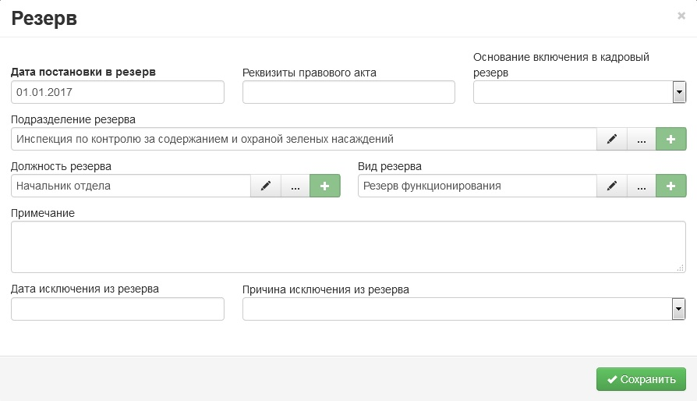
Пример работы модуля «Резерв»
23

Slide 24
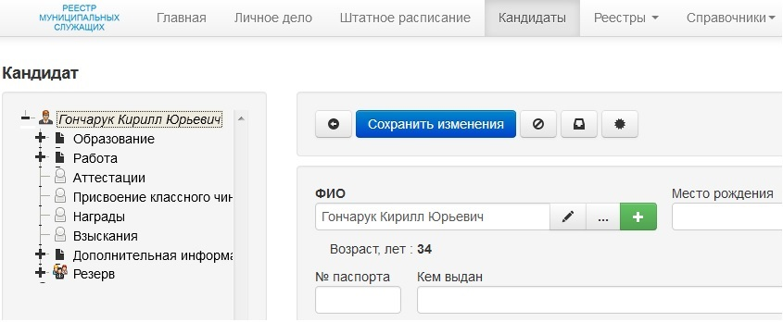
Пример работы модуля «Резерв»
1
2
3
Снятие с резерва – функция снятия кандидата с резерва;
Создать личное дело – создается карточка работника, в которую из карточки Кандидата копируются данные;
Справка – объективка – функция формирования справки – объективки для выбранного кандидата.
24

Slide 25
Система АИС
Автоматизация предоставляет:
Руководству:
Кадровой службе
Муниципальному служащему
- полный контроль за происходящим
- инструмент автоматизации рутинных задач
- Возможность в любой момент быстро получить необходимую информацию
- возможность принимать управленческие решения на основе полной и достоверной информации
- минимизация затрат рабочего времени
- повышение эффективности работы
25

Slide 26
Система АИС
Внедрение информационных систем позволяет работать в едином информационном пространстве, быстро получать достоверную информацию.
Оперативно планировать и контролировать основные процессы
позволяет минимизировать затраты рабочего времени и добиться снижения трудоемкости и повышения эффективности кадровой работы;
минимизируется количество ошибок за счет сосредоточения процедуры в одних руках;
достигается достоверность и сохранность кадровой информации, полнота и оперативность её получения.
26

Slide 27
Администрация городского округа
город Уфа Республики Башкортостан
Спасибо за внимание!

